Slide 1

UNIVERSIDAD AUTÓNOMA DEL ESTADO DE MÉXICO
PLANTEL TEXCOCO DE LA ESCUELA PREPARATORIA
ACADEMIA DE ANTROPOLOGIA Y SOCIOLOGIA
ASIGNATURA:
ANTROPOLOGIA
MODULO I: Acercamiento a la antropología
TEMA: Lo Emic y lo Etic.
ELABORÓ: PROFESORA VIRGINIA CASTILLO JIMENEZ
Octubre 2017.

Slide 2

PROPÓSITO DEL MÓDULO:
Identifica la construcción del conocimiento antropológico y su campo de aplicación a partir de la relación entre sujeto y objeto.

Slide 3

COMPETENCIA GENERICA:
8. Participa y colabora de manera efectiva en equipos diversos.
8.2. Aporta puntos de vista con apertura y considera los de otras personas de manera reflexiva.

Slide 4

TEMATICA DEL MÓDULO
Surgimiento de la antropología.
Sujeto y objeto.
Métodos
Lo emic y lo etic.

Slide 5
Lo Emic y lo Etic.

Slide 6

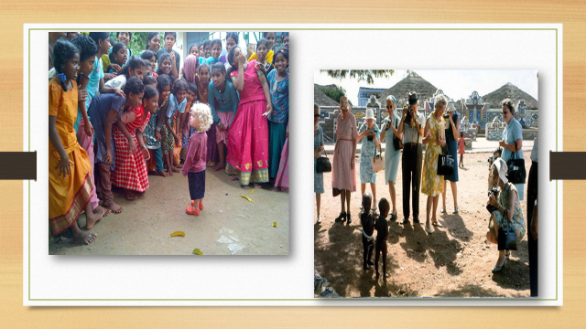
De entrada nos planteamos las siguientes interrogantes:
¿Dónde comienza el etic y termina el emic?
¿Que características determinan el emic y el etic?
Como se observan las normas de comportamiento en si mismos en el emic?
Como explica las cosas que suceden para el etic?
Interrogantes que serán resueltas al terminar el desarrollo del tema

Slide 7
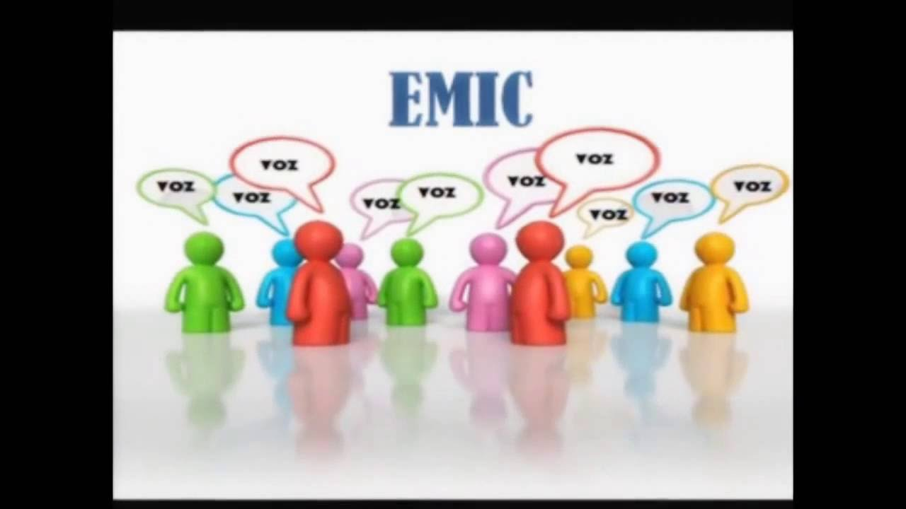

Slide 8

ETIC

Slide 9
Entender el objeto de estudio
Comprender la dicotomía entre objeto-sujeto
ETIC
EMIC+ETIC

Slide 10
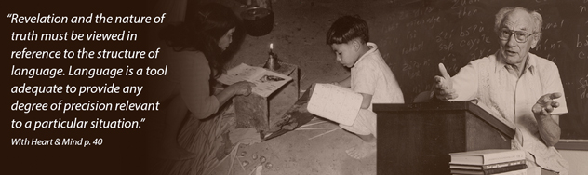
La ciencia antropológica refiere al respecto:
El emic y el etic son dos términos introducidos por Kenneth Pike (lingüista), para distinguir las conductas sociales en distintos contextos culturales.

Slide 11
Marvin Harris, como antropólogo revisa las dos concepciones desde la perspectiva cultural que cobran interés en la redefinición de la etnografía como método.
El Emic responde a la visión del mundo del ente cultural que participa en una cultura y ve todo su alrededor como real y significativo. Punto de vista del nativo
El etic corresponde a la capacidad de crear teoría con sus reglas y categorías propias d e la ciencia. Punto de vista del investigador

Slide 12
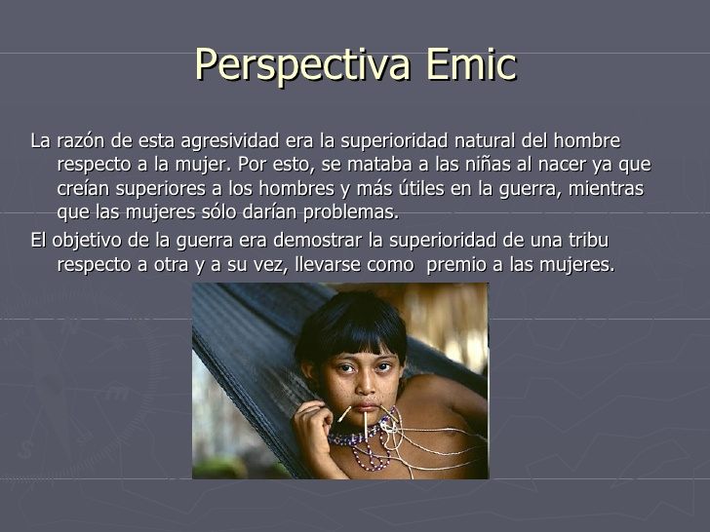
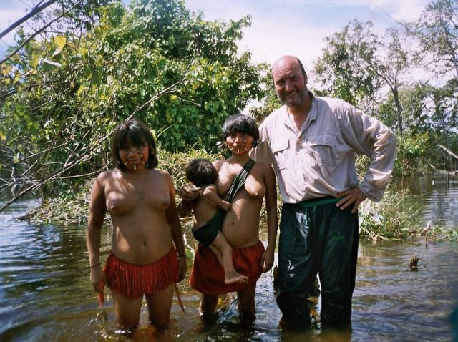
Palabra de etic

Slide 13
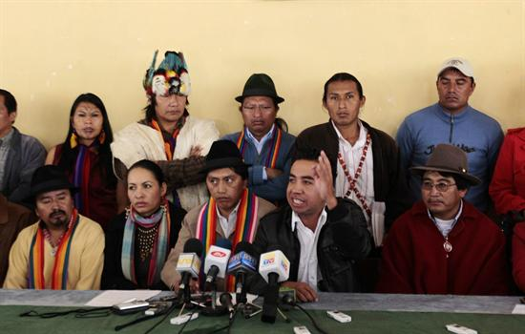
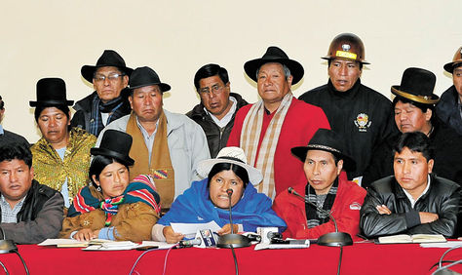
El emic y el etic, son categorías que utilizan los antropólogos para hacer comparaciones entre culturas. La perspectiva es totalmente descriptiva y refleja aspectos generales de un fenómeno cultural.

Slide 14

El conocimiento antropológico
la relación emic-etic no es sino otra vertiente del problema del objetivismo y del subjetivismo en la construcción (o producción) del conocimiento en ciencias sociales:
El par conceptual etic/ emic es una categoría lingüística. Que comenzó a a funcionar como metáfora para calificar e interpretar la producción del conocimiento según la posición adoptada por el antropólogo o investigador
De ahí que conforme avanza el contacto y la relación que traba el investigador con el medio cultural que pretende explorar y documentar, logra acercarse cada vez más al punto de vista de los nativos
Lo emic habla por sí mismo, pues no requiere la presencia de un intérprete disfrazado o no de antropólogo.
Distancia que pone en evidencia su extranjerización respecto al medio que pretende estudiar y cuyo código cultural aspira reconstruir
He ahí la posición de Pike y evidentemente a los ojos de él la pertinencia de la dupla emic/etic. Pike formó parte del Instituto Lingüístico de Verano y por tanto era lingüista y misionero

Slide 15
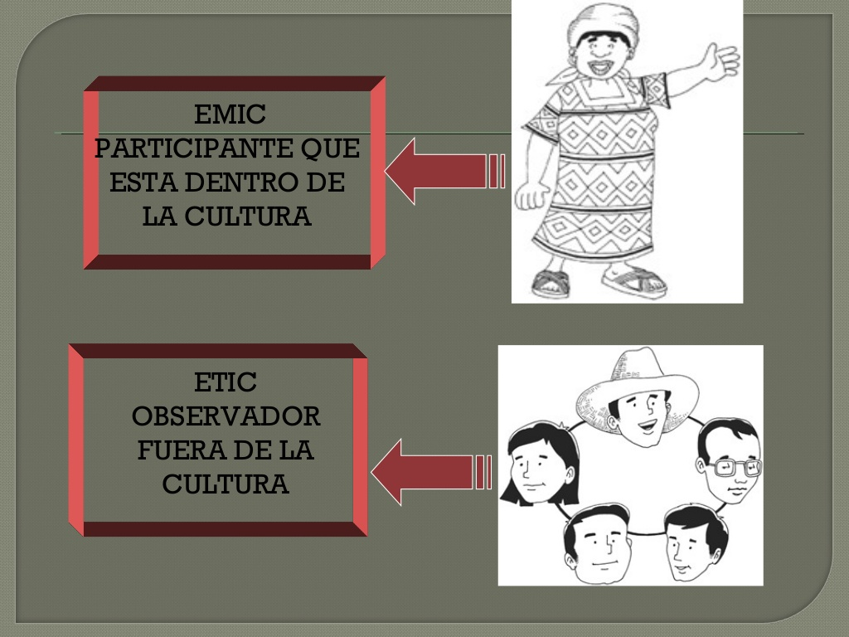
Implicaciones entre Emic y Etic y la pertinencia del papel del antropólogo. No siempre la observación de los hechos culturales rara vez conduce a una descripción estrictamente emic

Slide 16
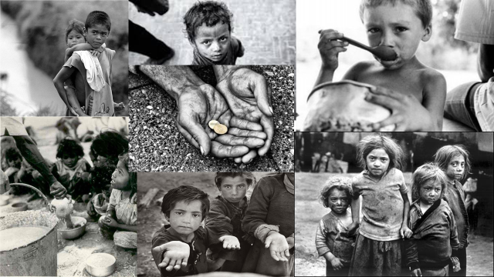
El problema estriba en que los pensamientos y la conducta de los participantes pueden enfocarse desde dos perspectivas diferentes: desde la de los propios participantes y desde la de los observadores.
Como establecemos el dialogo entre emic y etic a través de estas imágenes?

Slide 17

Manifestación de la relación hombre-naturaleza-cultura como emic: es normal que la vestimenta de estos hombres consista en un vestido y cabellera larga

Slide 18
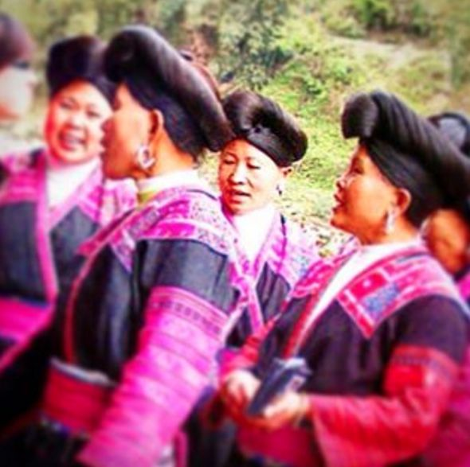
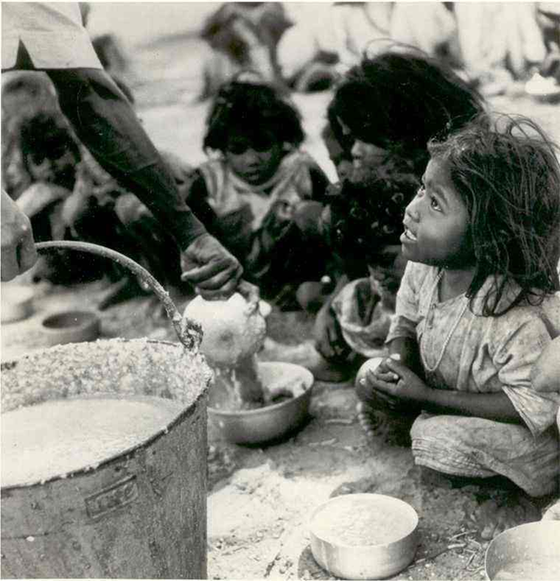
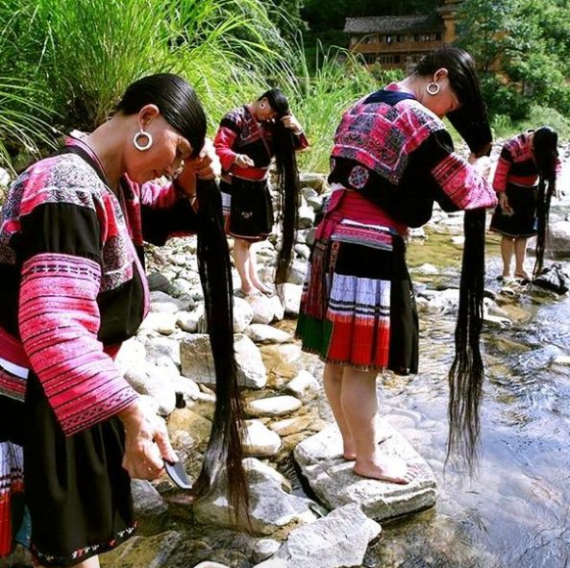
Con la perspectiva del emic, el antropólogo busca el punto de vista local y se apoya en la población local para explicar las cosas y decir algo significativo o no sobre ella. Aunque la observación de los hechos culturales rara vez conduce a una descripción estrictamente emic

Slide 19
Para la antropología es determinante el trabajo de campo
Inclina entrar al investigador en la “realidad” del otro, para adquirir un carácter científico se remite al etic
Lo anterior permite el desarrollo de la dicotomía sujeto-objeto de estudio, donde el antropólogo es el sujeto que conoce y la cultura a la que se dirige es el objeto de estudio
(Thomas Barfield - 2010,401)

Slide 20
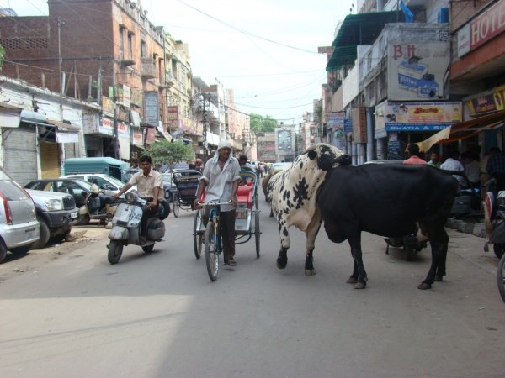
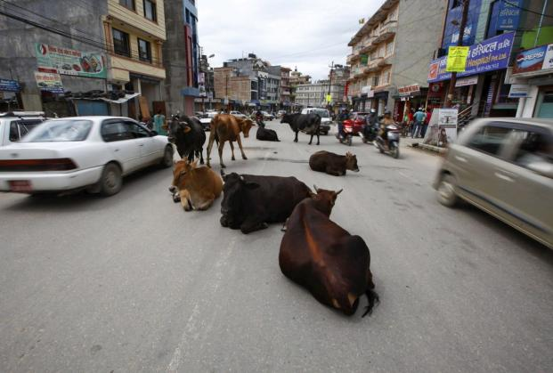
Cultos religiosos VS La vaca muerta
El delito de matar una vaca está castigado con graves penas. Los hindúes creen que el polvo que desprenden las vacas al andar purifica el alma humana.
El hombre y la vaca son equiparables y por tanto llevarán la misma vida y soportarán las mismas penalidades y trabajos. La leche de la vaca se convierte en un alimento.

Slide 21

Para Malinowsky, la objetividad se logra cuando se es participe de la comunidad que se investiga, es decir, cuando se es parte de ella.

Slide 22
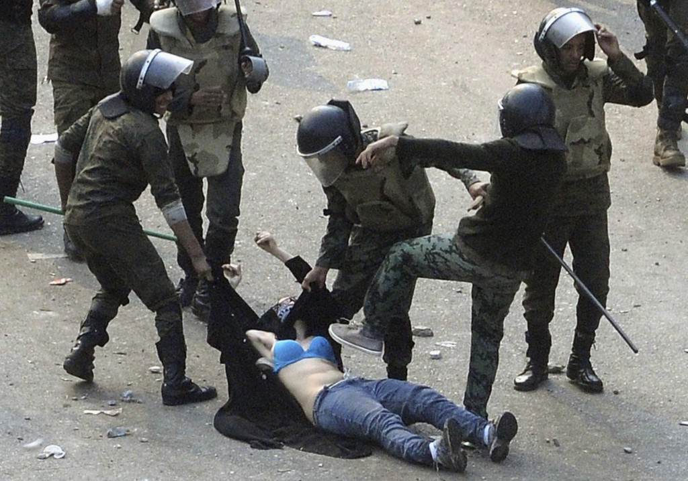
En un problema de violencia como parte de la cultura, un antropólogo debe eliminar juicios de valor, ya que pierde la objetividad y la validez científica con que se deben abordar los fenómenos culturales

Slide 23
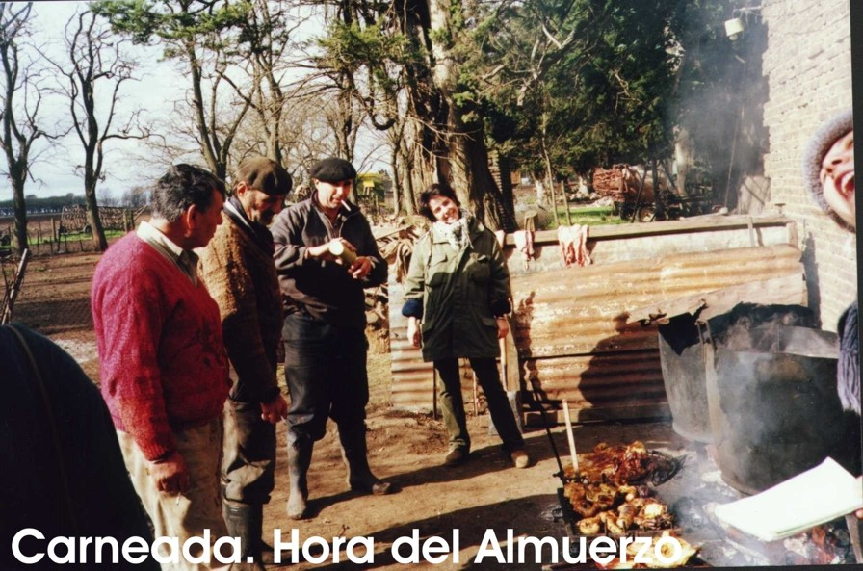
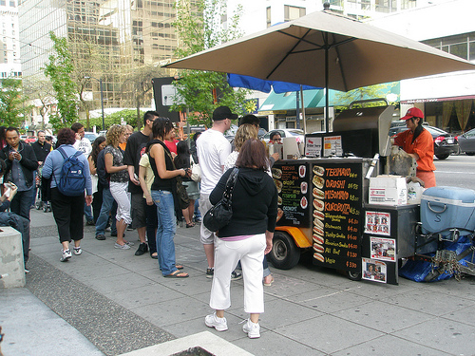

Ser antropólogo implica aprender a saber como viven, sienten, creen, actúan, piensan, conciben, trabajan los sujetos culturales producto de la investigación

Slide 24
Relación sujeto-objeto ¿Un desigual como humanos?
Emic y etic, son categorías incluyentes, pues ambas se complementan mutuamente por el hecho de que se necesitan para obtener una visión holista de un fenómeno cultural.
En términos situacionales, son dos perspectivas que alumbran las dos caras de una sola moneda.

Slide 25
Ejemplo de un estudio etnográfico
Sirvámonos como ejemplo de la danza de los mevlevís. Haciendo una descripción etnográfica, absolutamente etic, podemos decir que son hombres que bailan de una manera peculiar, describiendo esa danza llamada Sema, que es una tradición religiosa islámica mediante la cual los bailarines entran en un trance que les hace conectar con Dios… y aquí empieza la interpretación emic.
El etnógrafo, que no es una esponja, además de absorber todo lo que el mevleví está contando, va a tener que empatizar para comprender. Deberá adaptar su estudio a lo que sus protagonistas quieran contarle y al modo en que lo quieren contar.

Slide 26
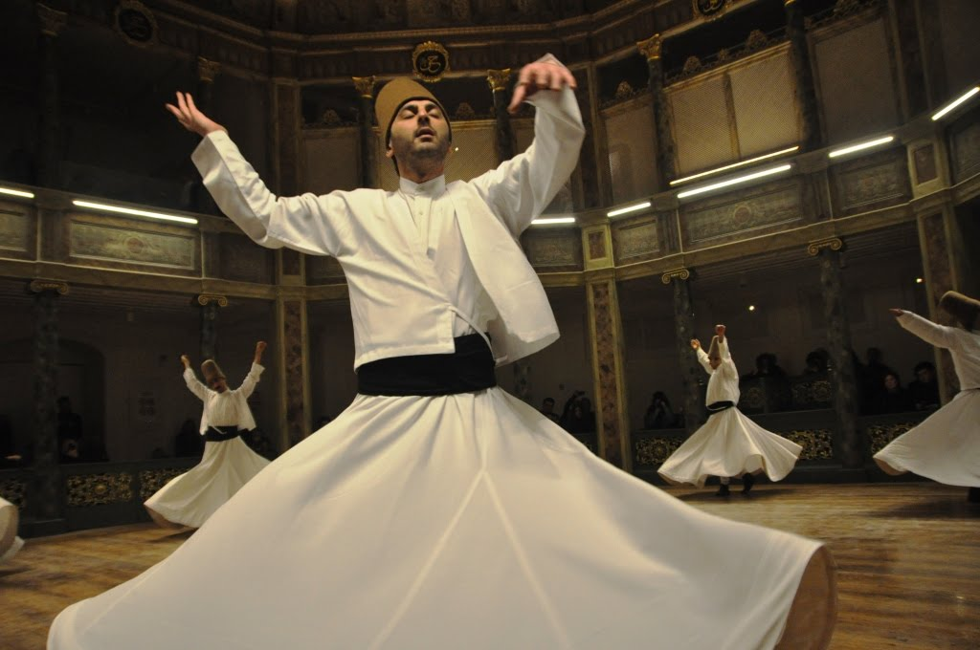
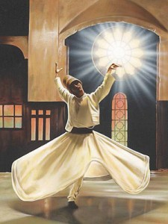
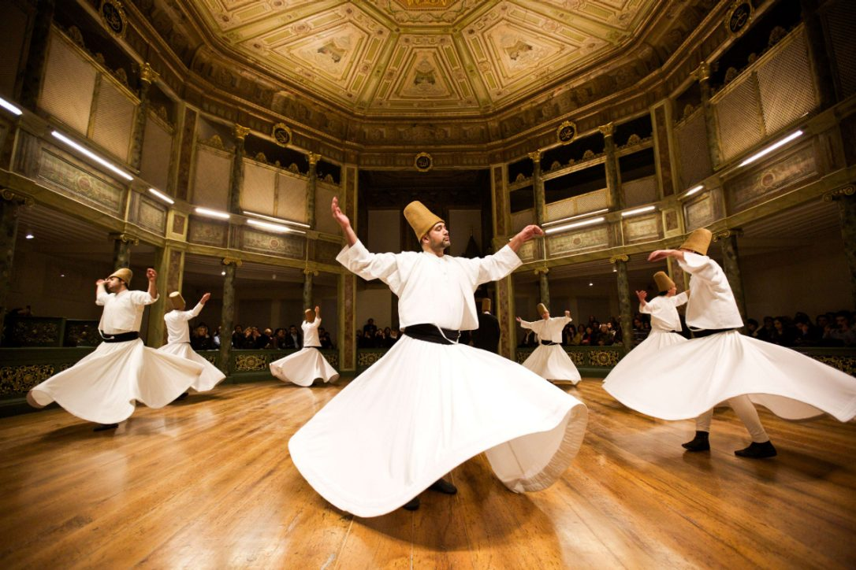
La danza de los mevlevís y su interpretación en el emic

Slide 27
La danza Sufí Derviche Mevlevi
Sufismo: Corriente espiritual cuyo tema es el acercamiento a Dios a la santidad
Sifi: Es aquel que esta muerto para sí mismo y vive para la verdad
Masnavi: Compendio de relatos y poemas que expresan la plenitud de la unión con la verdad trascendente.
Ascetismo-místico
Renunciar a los placeres de la vida material

Slide 28
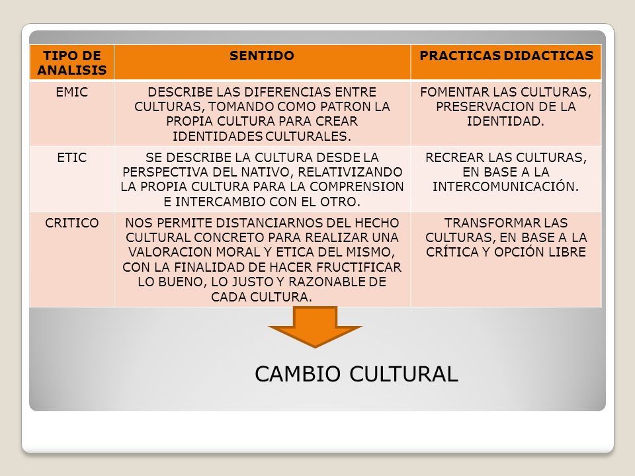

Slide 29
Lo objetivo
La posición etic es la perspectiva que se mantiene desde fuera de una cultura, aunque se pretenda conservar la objetividad.
Las perspectivas emic y etic no tienen por qué coincidir. El problema reside en determinar cuál de las dos explica mejor los contenidos de una cultura: los propios agentes que la producen o el observador exterior.
Subespacios de los “signos” de la perspectiva cuantitativa
Lo singular
Lo generalizable
Subespacio de los “síntomas” de la perspectiva cualitativa
Lo subjetivo

Slide 30
A manera de conclusión
Los fenómenos culturales que son estudiados, El emic y el etic pueden ser utilizados para posibilitar acciones en las relaciones interculturales, que sean de provecho propio.
Se debe cuidar la distinción ideal-real en el estudio de un fenómeno cultural, que supone que hay un conjunto de regularidades pautadas en lo que la gente dice que hace y otro conjunto distinto de regularidades en lo que «realmente» hace.
De igual forma, el etic sirva para entender y tomar conciencia de que ninguna cultura tiene soluciones para todos los problemas que vive y de comprenderse así misma

Slide 31
BIBLIOGRAFIA:
Fabián Bueno y otros. (2017). Antropología. 1er semestre. UAEMéx. Toluca, México
Delgado de Cantú, Gloria M (2006), Antropología, la ciencia que estudia al ser humano, México, Edere
Kottak, Conrad, Phillip, (2006). Culturas en España, en Antropología Cultural. España: Mc Graw Hill.
www.redalyc.org/pdf/137/13715891009.pdf. Aurora González Echevarría, La dicotomía emic/etic. Historia de una confusión. 2 de octubre de 2017
https://books.google.com.mx/books?isbn=843212477X. Leopoldo-Eulogio Palacios, ‎Víctor García Hoz. El concepto de persona. 1989. 2 de octubre de 2017

